Slide 1
آهک

Slide 2
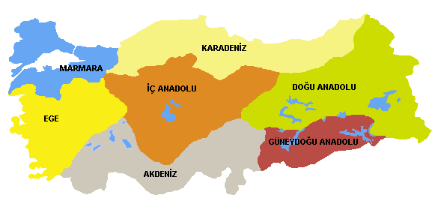
تاریخچه اهک
کلسیم، پنجمین عنصر فراوان در پوسته زمین می باشد و سنگ آهک و گچ، حدود 20 % از سنگهای رسوبی جهان را شامل می شود.
اولین شواهد استفاده از آهک به 10000 سال قبل برمی گردد. یکی از حفاری های باستان شناسی در شرق ترکیه در منطقه آناتولی (ANADOLU) نشان داده است که کف موزاییکی طبقات با ملات آهکی پوشانیده شده است.

Slide 3
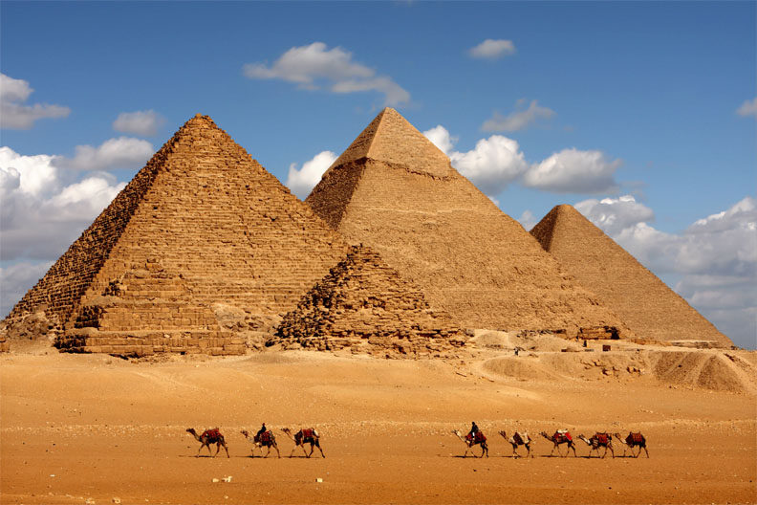

تاریخچه اهک
تثبیت خاک توسط آهک در حدود 5000 سال پیش در مصر باستان برای ساخت اهرام ثلاثه مصر مورد استفاده قرار گرفته است. علاوه بر این، مصریان از سنگهای آهکی برای ساخت این اهرام استفاده نمودند و همچنین چینی ها نیز سنگ آهک را در ساخت دیوار بزرگ چین بکار گرفتند.

Slide 4
تاریخچه اهک
در حدود 1000 سال قبل از میلاد مسیح، شواهدی وجود دارد که استفاده از آهک زنده و آهک هیدراته را در ساخت و ساز تمدن های زیادی از جمله یونانیان، مصریان، رومی ها، چینی ها و مغول ها تایید می کند.
ساخت و استفاده از اولین کوره آهک به 2400 سال قبل از میلاد مسیح بر می گردد و در بین النهرین در زمانیکه شروع تمدن انسانی بوده است، یافت شده است.
رومی های باستان از مخلوط پوزولان و آهک هیدراته در ساخت بسیاری از بناهای خود از جمله (Appian way ) یکی از اولین و مهمترین جاده های روم باستان که شهر رم را به جنوب شرق ایتالیا متصل می کرده است استفاده می کردند.

Slide 5
آهک چیست و چه کاربردی دارد؟
از نظر علمی ، آهک همان اکسید کلسیم است که از حرارت دادن شدید سنگ آهک (کربنات کلسیم طبیعی) بدست می آید.
آهک و گچ ، از جمله موادی هستند که کارآیی آنها از دوران باستان ، توسط بشر شناخته شده است و از آنها در ساختن انواع بناها ، استفاده می شد. موادی مانند آهک ، ساروج و سیمان برای اتصال محکمتر قطعات سنگ و یا چوب بکار گرفته می شد.
مفاهیم آهک مرده و آب آهک
هرگاه بر روی اکسید کلسیم (آهک زنده) ، آب ریخته شود، بر اثر واکنش با آب ، گرما ایجاد می کند که موجب بخار شدن قسمتی از آب می شود. در این عمل ، آهک بر اثر جذب آب ، متورم شده ، سپس به صورت گرد سفیدی در می آید که اصطلاحا «آهک مرده» نامیده می شود، (زیرا در تماس با آب ، دیگر واکنشی از خود نشان نمی دهد) و این عمل را شکفته شدن آهک نیز می گویند.

Slide 6
آهک چیست و چه کاربردی دارد؟
هر گاه مقداری آب به آهک مرده اضافه شود، به شیر آهک تبدیل می شود که اگر آن را صاف کنیم، محلول زلالی که در حقیقت محلول سیرشده هیدروکسید کلسیم در آب است، حاصل می شود که به آب آهک موسوم است. آب آهک کاربردهای بسیاری در صنایع شیمیایی دارد. مثلا در تهیه هیدروکسید سدیم ، آمونیاک ، هیدروکسید فلزات ، پرکلرین و به ویژه در استخراج منیزیم از آب دریا بکار می رود.

Slide 7
انواع آهک
1. آهک چرب یا پرقوه
این نوع آهک ، حدود چهار درصد ناخالصی همراه دارد و مهمترین ویژگی آن این است که در تماس با آب به شدت شکفته می شود و حجم آن تا حدود ۲.۵ برابر مقدار اولیه اش افزایش می یابد. مخلوط آن با شن در تماس با گاز کربنیک به سرعت خود را می گیرد و سفت می شود، (به مدت ۱۵ روز در مجاورت هوا). از اینرو ، آهک چرب را آهک هوایی نیز می گویند.
2. آهک های کم قوه
این نوع آهک از سنگ آهک هایی که ۵ تا ۶ درصد آهک دارند، تولید می شود و ناخالصی های عمده آن را اکسید آهن (II) گل اُخری ، اکسید سیلیسیم (سیلیس) و اکسید آلومینیوم (آلومین) تشکیل می دهد. از ویژگیهای این نوع آهک آن است که به کندی شکفته می شود و ملاط حاصل از مخلوط آن با شن ، به آرامی در هوا سفت می شود.

Slide 8
انواع آهک
3- آهک های آبی
این نوع آهک ، معمولا از سنگ آهک هایی که حدود ۶ تا ۲۲ درصد گل رس دارند، تهیه می شود. از ویژگیهای مهم این نوع آهک آن است که دور از هوا و حتی در زیر آب ، به آهستگی سفت می شود، در تماس با آب خیلی شکفته می شوند و با آب خمیر کم چسب تولید می کند. بطور کلی ، می توان این نوع آهک ها را حد واسط بین آهک های هوایی و سیمان دانست.

Slide 9
روش های تهیه آهک
روش تهیه کلی آهک ، همان حرارت دادن سنگ آهک (کربنات کلسیم) تا دمای ۱۰۰۰ تا ۱۲۰۰ درجه سانتی گراد است. البته ، هر چه دما بالاتر باشد و گاز دی اکسید کربن حاصل ، بهتر از محیط خارج شود، عمل تجزیه سنگ آهک بهتر صورت می پذیرد. اما بطور کلی ، تهیه انواع آهک متفاوت است که در اینجا به چند نمونه اشاره می شود.
تهیه آهک معمولی
برای تهیه این نوع آهک ، از کوره های ثابت و غیره پیوسته یا از کوره های مکانیکی استفاده می شود.

Slide 10
روش های تهیه آهک
کوره های ثابت و غیر پیوسته
در این کوره ها که به روش سنتی کار می کنند، خرده های سنگ آهک را در اندازه های تقریبی ۱۰ سانتیمتر روی هم می چینند و سطح آن را با کاه گل می پوشانند. سپس از قسمت پایین با کمک سوخت (بوته ، چوب ، زغال یا نفت سیاه) تا دمای ۱۰۰۰ درجه سانتی گراد به آن گرما می دهند، پس از زمان معینی گرما دادن را قطع کرده ، بعد از آنکه کوره سرد شد، آهک زنده حاصل را خارج می کنند (چون در زمان خالی کردن ، آهک کوره کار نمی کند، از اینرو ، آن را کوره ثابت و غیر پیوسته می گویند.(

Slide 11
روش های تهیه آهک
کوره های مکانیکی پیوسته
این کوره ها نیز انواع مختلف دارند. کوره آلبرگ که در قسمت پایین آن ، شبکه فلزی ضخیمی تعبیه شده است و بر روی آن ، مخلوط زغال (به عنوان سوخت) و سنگ آهک را قرار می دهند. گرمای سوختن زغال ، دمای کوره را بالا می برد و سنگ آهک را تجزیه و به آهک تبدیل می کند. آهک حاصل از پایین شبکه فلزی و گاز دی اکسید کربن نیز از بالای کوره خارج می شود. عیب عمده استفاده از این نوع کوره آن است که مقداری خاکستر زغال در آهک وارد می شود. بازدهی این روش بین ۱۲ تا۱۴ تن آهک در روز است.
کوره های گردان:
این کوره ها مشابه کوره پخت سیمان هستند. بازدهی این نوع کوره ها از انواع دیگر بالاتر است.
کوره شماتولا:
این کوره شبیه کوره آلبرگ است، با این تفاوت که قسمت آتشدان آن در خارج از محفظه کوره قرار دارد و از اینرو ، عیب مخلوط شدن آهک با خاکستر زغال را ندارند.

Slide 12
مراحل تهیه آهک های آبی
برای تهیه این نوع آهک مراحل زیر به ترتیب انجام می گیرد.
تجزیه سنگ آهک
در این مرحله ، به روشی که برای تهیه آهک گفته شد، عمل می شود. با این تفاوت که سنگ آهک انتخاب شده است، باید مقدار قابل ملاحظه ای خاک رس همراه داشته باشد.
شکفته کردن
در این مرحله با دقت و مهارت کافی ، آن اندازه آب به آهک زنده اضافه می شود که فقط اکسید کلسیم هیدراته شود و سیلیکات ها و آلومینات کلسیم آب جذب نکنند و به صورت بلورهای هیدراته در نیایند. برای این منظور اضافه کردن آب را باید در دمای ۲۵۰ تا ۴۰۰ درجه سانتی گراد انجام داد، زیرا در این دما ، سیلیکات ها ، آب جذب نمی کنند.

Slide 13
مراحل تهیه آهک های آبی
الک کردن
آهک را پس از شکفته شدن باید از الکهای ویژه ای عبور داد و بر اساس اندازه ذرات ، آن را به صورت زیر دسته بندی کرد.
آهک سبک
که نرم ترین قسمت آن است و درجه خلوص آن نیز بالا است.
آهک هیدرولیک معمولی
که از الک رد نشده است و باید آن را دوباره آسیاب و بوجاری کرد.
نخاله آهک
شامل سنگ آهک های نپخته است که در برابر آب شکفته نمی شود و حاوی مقدار زیادی سیلیکات است.

Slide 14
کاربردهای مهم آهک
آهک کاربردهای زیادی در کارهای ساختمان سازی و تهیه فرآورده های صنعتی و شیمیایی دارد که به بسیاری از آنها اشاره می کنیم.
تهیه ظرف های چینی
چینی ها در واقع از انواع سرامیک محسوب می شوند و به دو دسته چینی های اصل یا چینی های سخت و چینی های بدلی تقسیم می شوند.
تهیه شیشه های معمولی
عمدتا شامل سیلیس ، کربنات کلسیم (یا آهک) ، کربنات سدیم و زغال کک است.
تهیه سیمان
در ابتدا از سنگ آسیاب برای پودر کردن مخلوط و از کوره های ثابت استفاده می شد.

Slide 15
کاربردهای مهم آهک
تهیه ساروچ
ساروج یا ملاط ، مخلوطی از آهک ، ماسه و آب است که بر خلاف سیمان در داخل آب خود را نمی گیرد و سفت نمی شود، ولی در مجاورت هوا به علت جذب گاز دی اکسید کربن و تشکیل سنگ آهک ، به تدریج سفت می شود.
قندسازی
می توان از ریشه گیاه چغندر ، قند استخراج کرد.
دباغی پوست
قبل از دباغی پوست باید عملیات آماده سازی را به منظور حذف ضایعات باقیمانده بر روی پوست ، بر روی آن انجام داد.یکی دیگر از مصارف عمده آهک در صنایع شیمیایی و در آزمایشگاه های شیمی ، تهیه هیدروکسید سدیم از کربنات سدیم و هیدروکسید آمونیوم از کلرید آمونیم است.

Slide 16
کوره های آهک پزی
کوره های چاهی-
کوره های ایستاده-
کوره های گردنده خفته-
کوره های چاهی قدیمی ترین نوع کوره در ایران می باشد
از نوع پیوسته می باشد
رایج ترین نوع کوره می باشد

Slide 17
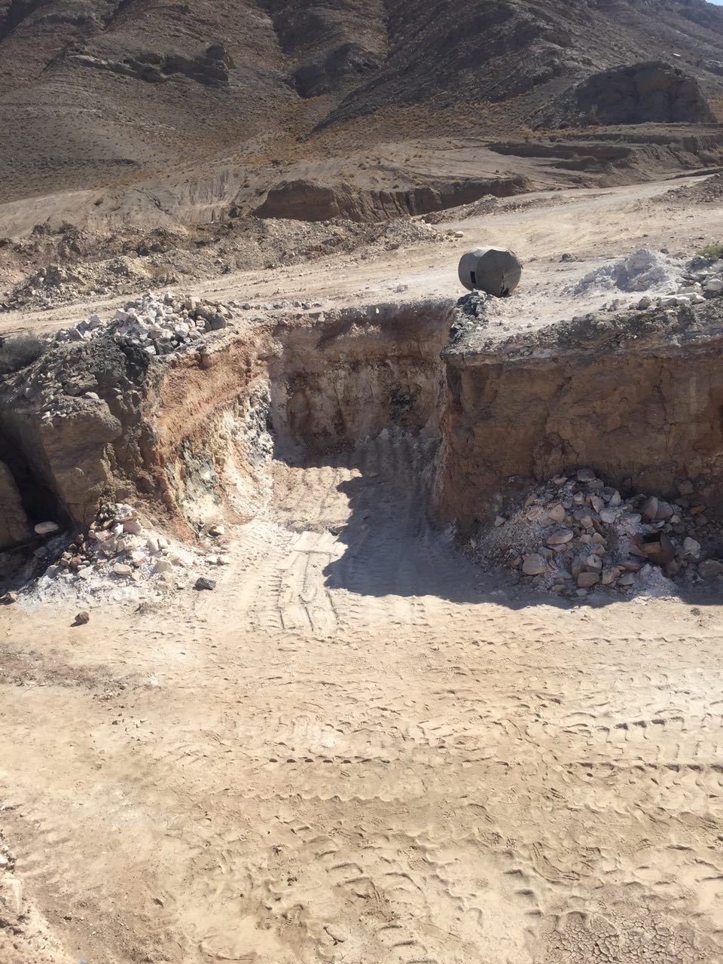
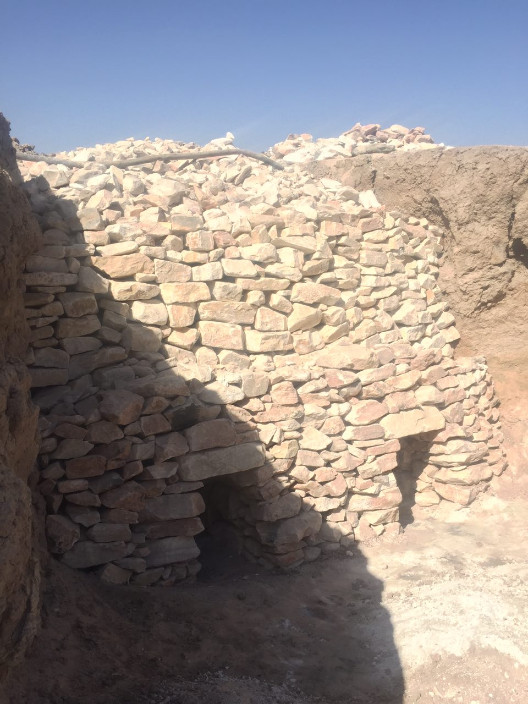
کوره های آهک پزی
کوره های چاهی

Slide 18
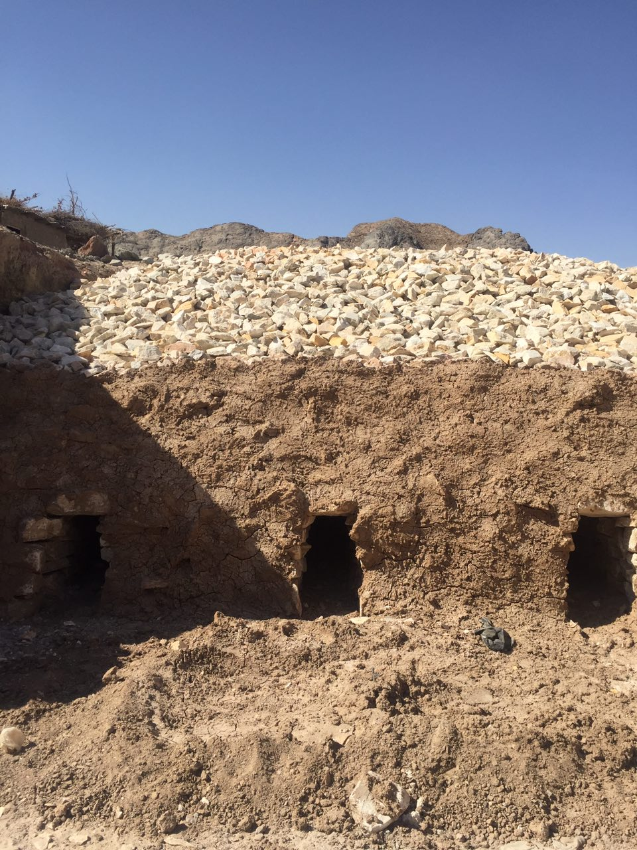
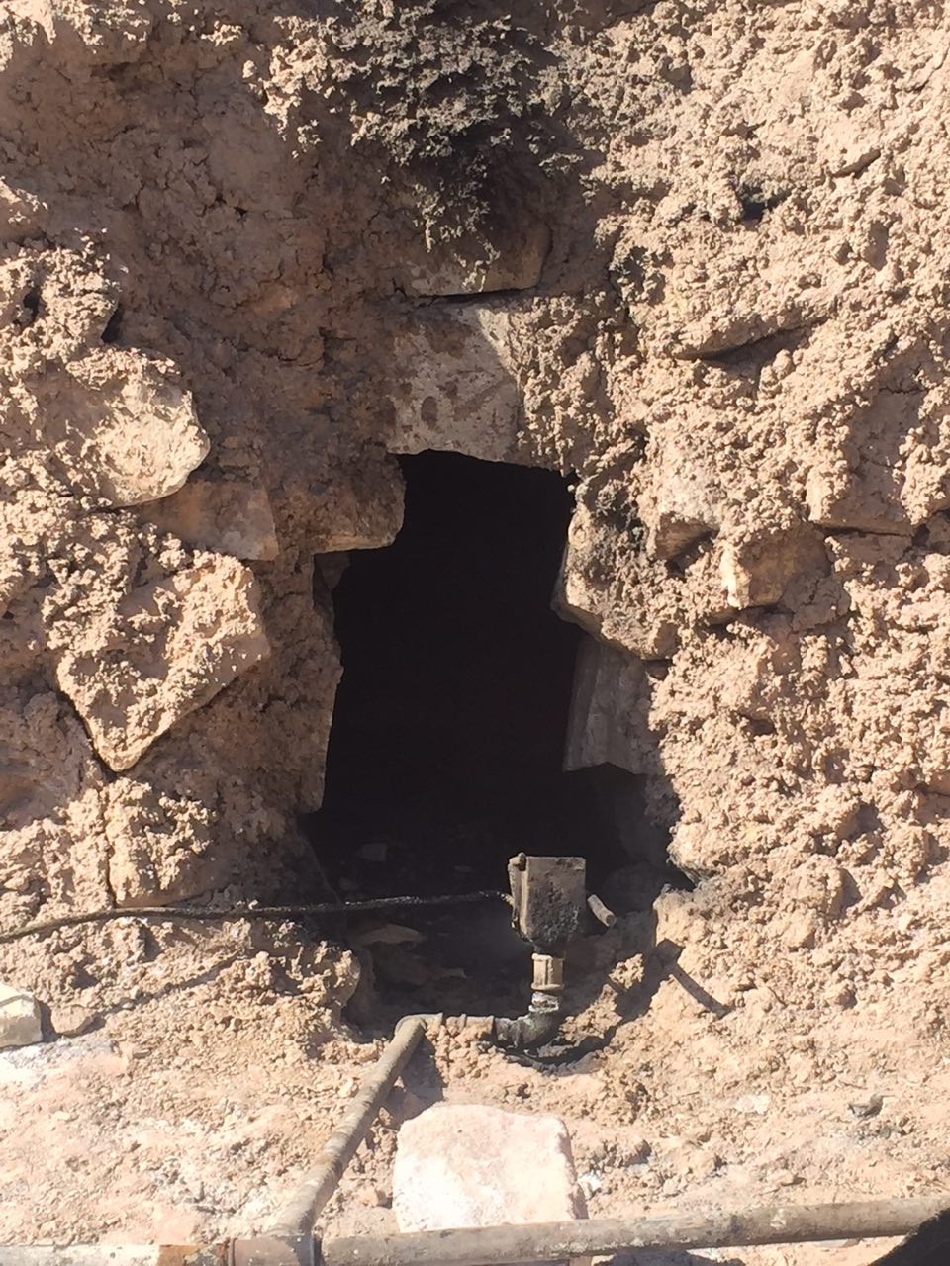
کوره های آهک پزی
کوره های چاهی

Slide 19
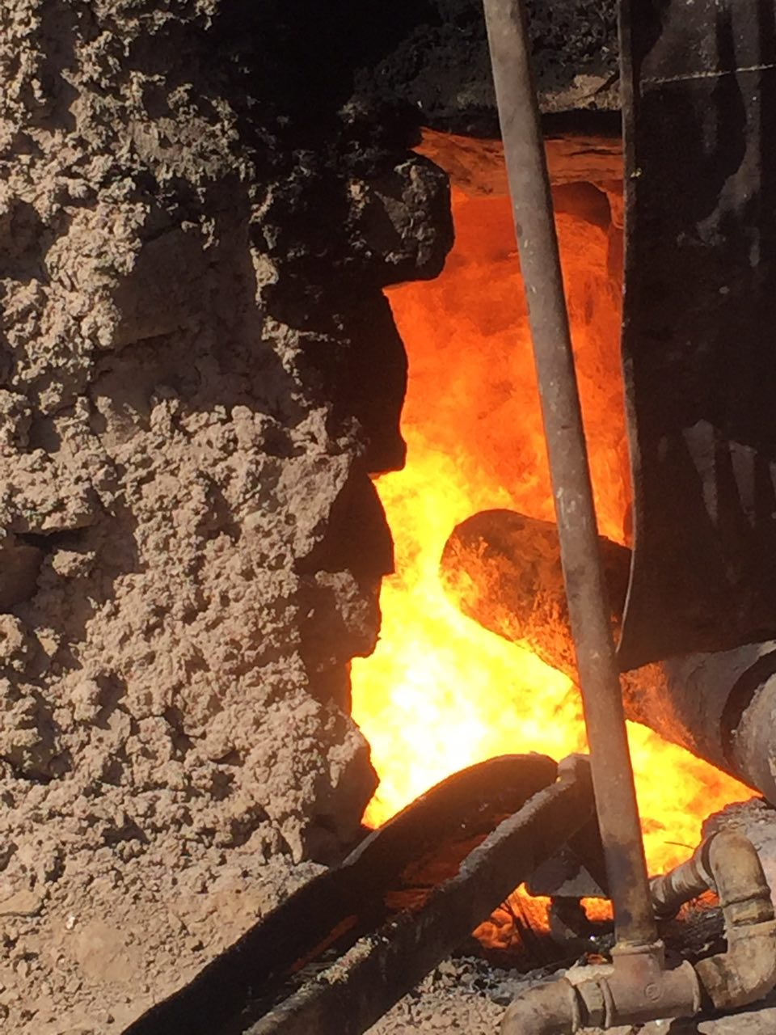
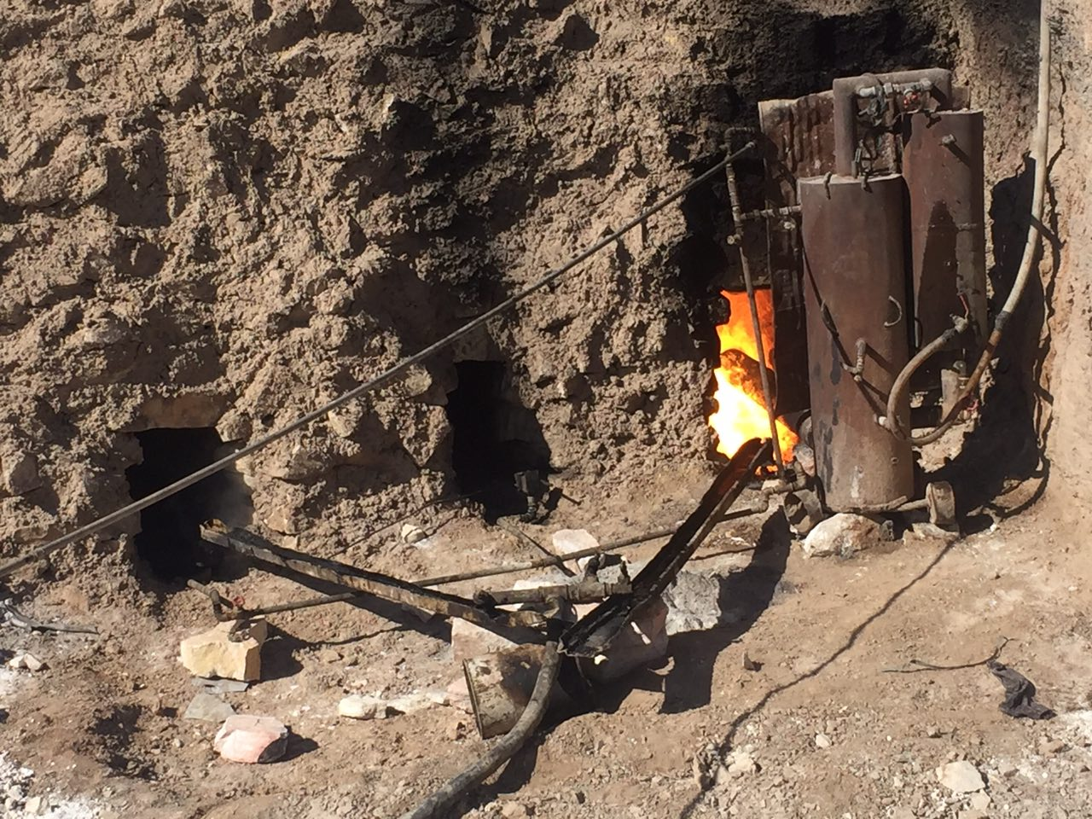
کوره های آهک پزی
کوره های چاهی

Slide 20
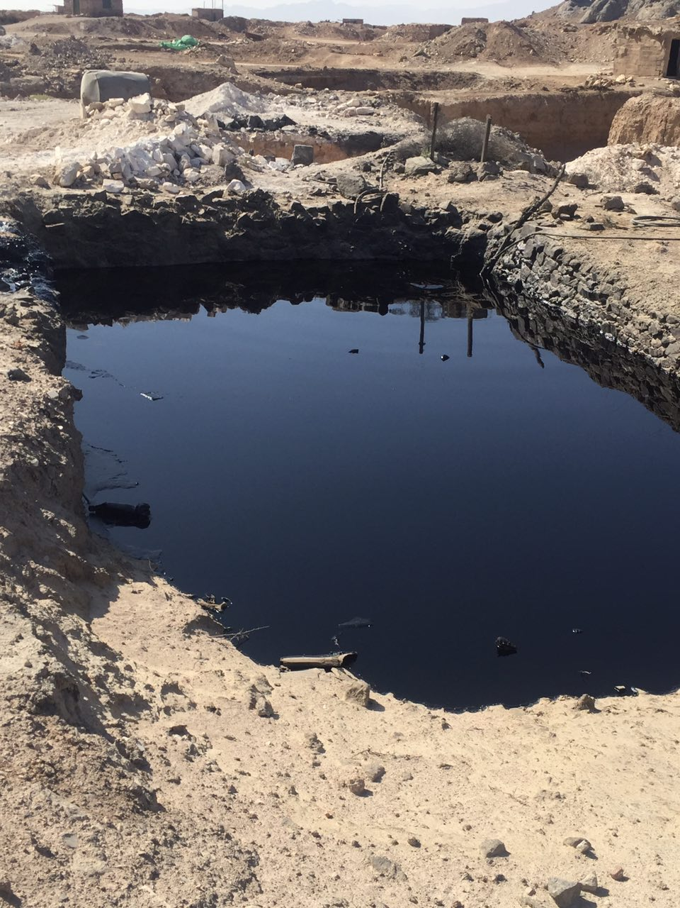
کوره های آهک پزی
کوره های چاهی

Slide 21
مصارف آهک زنده و هیدراته
آهن و فولاد 41 درصد، صنعت ساختمان 32 درصد، محیط زیست 3 درصد، صنایع شیمیایی 6 درصد، کاغذسازی ، سرامیک ، رنگ سازی، تصفیه قند ، چرم سازی ، کشاورزی و صنعت نفت 8 درصد را شامل می‌شوند.
صنایع فولاد
تا پیش از سال 1960 آهک به عنوان کمک ذوب در فولاد سازی همراه با دیگر مواد و به روش کوره‌های روباز ، استفاده می‌شده است. میزان آهک مصرف شده برای تهیه یک تن فولاد حدود 12 کیلوگرم است. از سال 1960 به این سو و با رواج روش کوره‌های بازی اکسیژنی (BOF) ، فقط از آهک به عنوان کمک ذوب استفاده می‌شود و میزان آهک مصرفی به حدود 50 تا 100 کیلوگرم در تن افزایش یافته است. مقدار آهک مصرفی برای صنایع فولاد از حدود 1.4 میلیون تن در سال 1961 به 8.1 میلیون تن در سال 1979 افزایش یافته است.

Slide 22
مصارف متالوژی آهک
برای ذوب کردن کانسنگ بعضی از فلزات نظیر مس از آهک استفاده می‌کنند. آهک علاوه بر کاهش دمای ذوب موجب جذب گاز SO₂ می‌گردد. در فلوتاسیون مواد معدنی از آهک به عنوان کنترل کننده PH محلول استفاده می‌شود. در بیشتر روشهای استخراج منیزیم از آب دریا ، آهک نیز بکار می‌رود. در تهیه آلومینیوم به روش بایر ، میزان قابل توجهی آهک مصرف می‌گردد. در استحصال طلا به روش سیانوراسیون نیز آهک را بکار می‌برند.

Slide 23
مصارف بهداشتی آهک
بهبود کیفیت آب آشامیدنی : بی‌کربنات موجود در آب با افزودن آهک را سبب شده و موجب کاهش سختی آب می‌گردد. برای استریل کردن آب به کمک آهک ، نخست PH آب را برای مدتی از 3 تا 10 ساعت و در حدود 11.5 تثبیت می‌کنند. پس با وارد کردن گاز CO₂ سطح PH آب را به میزان استاندارد (PH=5.7) کاهش می‌دهند. بخش اعظم آهک به صورت لجن ته نشست می‌گردد. آهک همچنین موجب راسب شدن ترکیبات فسفاته و نیتروژن می‌گردند.
کنترل PH پسابها و راسب کردن مواد زاید
خنثی نمودن پسابهای اسیدی کارخانه‌ها
کنترل آلودگی هوا: در کارخانه‌های ذوب فلزات و نیز به عنوان جذب کننده گازهای سمی نظیر HCl ، HF و SO₂ و غیره از آهک استفاده می‌کنند.

Slide 24
مصارف شیمیایی آهک
مصارف شیمیایی آهک
در تهیه کربنات و بی‌کربنات سدیم : برای تهیه یک تن کربنات سدیم در حدود 700 کیلوگرم آهک مورد نیاز است.
تهیه کاربید کلسیم : مخلوط آهک و کک در کوره الکتریکی و دمای 3000 تا 3400 درجه سانتیگراد به کاربید کلسیم تبدیل می‌شود. برای تهیه یک تن کاربید کلسیم به حدود یک تن آهک احتیاج است. از کاربید کلسیم به منظور تولید گاز استیلن (C₂H₂) استفاده می‌شود. هم اینک ، گاز استیلن را از گاز اتیلن تهیه می‌کنند و این روش از کاربید کلسیم مناسبتر است.
مواد شیمیایی آلی : برای تهیه ترکیبهای اتیلن و پروپیلن ، گلینکولها ، نمکهای آلی کلسیم‌دار ، همچنین تصفیه و تغلیظ اسید سیتریک و گلوکز ، به آهک نیاز است.
سایر مصارف شیمیایی : تهیه منیزیم از آب دریا، تهیه نمک طعام و حشره کشها و مواد رنگی.

Slide 25
منابع
کباری سیاوش،مصالح شناسی،انشارات دانش و فن،چاپ سی و دوم 1394
بانک اطلاعات سنگ ایران www.fironstone.com
مصالح و ساختمان، سام فروتنی، ۵۱–۵۲
مصالح و ساختمان، سام فروتنی، ۵۲

